Slide 1
坚持“两个毫不动摇”
议题：公有制经济与非公有制经济如何相互促进？

Slide 2
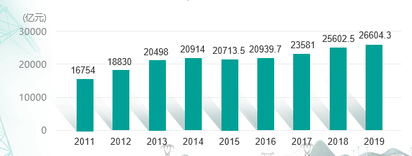
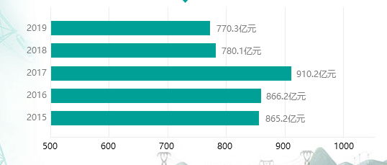
议题一：国家电网如何彰显央企风采？
材料一：2017年11月30日，国家电网公司完成了公司制改制。只有通过改革改制，不断完善现代企业制度，形成各司其职、各负自责、协调运转、有效制衡的公司治理机制。
国家电网营业收入统计
国家电网净利润统计
问题：
结合图表，说明国家电网在公司制改革下收获哪些积极效益？

Slide 3
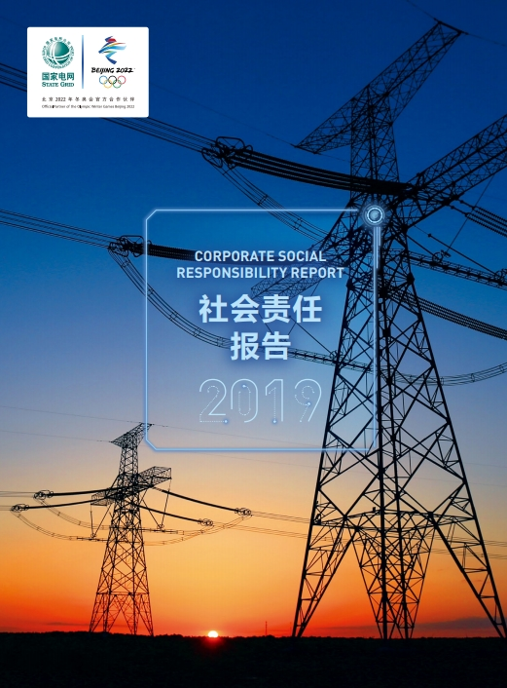
议题二：国家电网如何巧解发展难题？
2019年，国家电网实现利润总额
770亿元
810 亿元
2020年国家电网承诺

Slide 4
议题二：国家电网如何巧解发展难题？
2020年，国家电网有限公司应对新冠肺炎疫情调整思路：
强电网、扩投资：在集团党委的领导下，推动实施创新发展战略，以自主创新能力建设为中心，聚焦特高压、充电桩、投资 247 亿元发展数字新基建，包括大数据中心、工业互联网、5G人工智能等产业。
降电价、优环境：贯彻执行国家降电价政策，预计全年减免电费约926亿元，持续优化电力营商环境，提高办电效率和服务水平。
促转型、绿色化：多措并举促进清洁能源发展，确保全年水电、风电、太阳能发电利用率达到95%以上。
一个领导：加强和改进党的领导
一个方向：服务于国家战略目标
一个中心：提高资本利用效率、增强企业活力
一个投向：重要行业和关键领域
四种能力：活力、控制力、影响力、抗风险能力
1.国家电网应对新冠肺炎疫情将工作重点聚焦于哪些行业？
2.国家电网为什么要减免电费优化电力营商环境？
3.国家电网的所采取的措施能给壮大国有经济有何启示？
问题

Slide 5
知识梳理一：深化国有企业改革，发展壮大国有经济
(1)从目标看：
以解放和发展社会生产力为标准（一个标准）,
以提高国有资本效率、增强国有企业活力为中心（一个中心）,
全面推进依法治企,加强和改进党对国有企业的领导（一个领导）,
做强做优做大国有资本,不断增强国有经济活力、控制力、影响力、抗风险能力（四种能力）。
(2)从布局看：服务国家战略目标（一个服务方向），
推动国有资本更多投向国家安全、国民经济命脉的重要行业和关键领域（一个资本投向）
重点提供公共服务、发展重要前瞻战略性产业、保护生态环境、支持科技进步、保障国家安全。（五个重点）

Slide 6
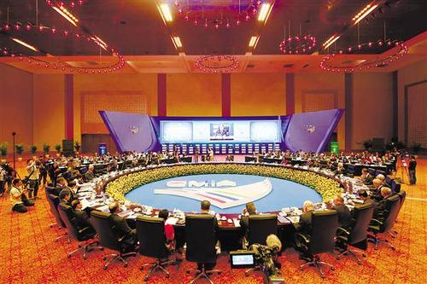
议题二：国家电网如何巧解发展难题？
2018年底，国家电网公司首次宣布混合所有制改革将引入特高压建设。
2020年6月国家电网与华为、阿里、腾讯、百度4家公司签署战略合作协议，预计拉动社会投资约1000亿元。
2020年9月，国家电网公司旗下国网新源控股有限公司增资扩股引资85.7亿元。这是国家电网公司首次实现主导产业混改。
1.国家电网在特高压建设、数字新基建领域混改后，会产生哪些积极效益？
2.结合国家电网的混改实践谈谈混改对公有制经济的意义？
问题

Slide 7
知识梳理一：深化国有企业改革，发展壮大国有经济
(1)从目标看：
以解放和发展社会生产力为标准（一个标准）,
以提高国有资本效率、增强国有企业活力为中心（一个中心）,
全面推进依法治企,加强和改进党对国有企业的领导（一个领导）,
做强做优做大国有资本,不断增强国有经济竞争力、创新力、控制力、影响力、抗风险能力（四种能力）。
(2)从布局看：服务国家战略目标（一个服务方向），
推动国有资本更多投向国家安全、国民经济命脉的重要行业和关键领域（一个资本投向）
重点提供公共服务、发展重要前瞻战略性产业、保护生态环境、支持科技进步、保障国家安全。（五个重点）
（3)从实现形式看：发展国有资本、集体资本、非公有资本等交叉持股、相互融合的混合所有制经济（一种改革方式）。

Slide 8
美国打压华为之路······
2018年8月
2018年12月
2019年5月
2019年12月
2020年5月
华为高管孟晚舟在加拿大被捕
美国掐断了华为的全球半导体供应链
特朗普签署《2019财年国防授权法案》，要求禁止从华为购买设备和服务
美国商务部正式将华为列入“实体清单”，围剿“5G敌人”
美国调整“源自美国技术标准”比重，以全力阻断台积电等非美企业供货给华为
问题
面对美国的无端制裁和打压，华为能否从容应对？

Slide 9
议题三：国家电网如何助力民企腾飞？
材料一：从美国公开打压下华为展现出极限生存能力。在芯片领域，华为推出昇腾910、麒麟990 5G、麒麟A1等高端芯片，完成芯片布局。针对谷歌断供安卓系统服务，华为2019年发布“面向未来”的鸿蒙操作系统；2020年推出HMS Core 4.0，布局终端软件生态。5G方面，截至2月20日华为已获得91个5G商用合同，5G基站发货量超过60万个。
材料二：面对美国的挑战：
中国科学院迅速接下战书，开启了芯片与光刻机双重领域的研究。
国家电网有限公司投资247亿元助力5G产业更好发展：制定支持5G基础设施建设，积极共建共享、合作共赢。
华为董事长任正非说：“人才不是华为的核心竞争力；对人才进行有效管理的能力，才是企业的核心竞争力。”
2020年至2025年，中国5G商用有望间接拉动经济总产出约24.8万亿元。
问题
如何让民企'华为'焕发出更强大的生机与活力？
（回答角度：国家、企业、企业家······）
非公有制经济是推动我国经济社会发展的重要力量
Notes:
任正非知道孟晚舟身上承载着的使命，美方将孟晚舟当作筹码，借此要挟华为在5G技术方面妥协。
但他不会放弃华为与国产芯片，宁愿自己的女儿多受一点罪。他在接受采访，谈及孟晚舟，这位76岁的老人眼含热泪，说：“我已经做好了此生见不到女儿的准备。”

Slide 10
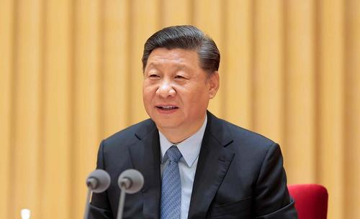
企业家要带领企业战胜当前的困难，走向更辉煌的未来，就要在爱国、创新、诚信、社会责任和国际视野等方面不断提升自己，努力成为新时代构建新发展格局、建设现代化经济体系、推动高质量发展的生力军。
Notes:
许多民营企业家都是创业成功人士，是社会公众人物。用一句土话讲，大家都是有头有脸的人物。你们的举手投足、一言一行，对社会有很强的示范效应，要十分珍视和维护好自身社会形象。

Slide 11
知识梳理二： 发展非公有制经济的措施
1.要培育更多充满活力的市场主体，营造支持非公有制经济高质量发展的制度环境。（1个制度环境）
2.营造各种所有制经济依法平等使用生产要素、公开公平公正参与市场竞争、同等受到法律保护的市场环境（1个市场环境）
3.健全支持非公有制经济发展的法治环境，贯彻落实市场准入、企业融资等在内的促进非公有制经济健康发展的各项政策措施，形成促进非公经济发展的良好环境和社会氛围。（1个法治环境）
从非公经济层面
1.支持和帮助非公有制提高企业管理水平（1个支持），完善管理体制机制（1个完善），提高生产技术和研发能力（1个提高），从而不断提高企业的效率和市场竞争力。
2.制定正确经营战略、提高自主创新能力、依靠科技进步、科学管理等手段，形成竞争优势，企业信誉和企业形象（成功经营3因素）
从非公企业层面
从非公有制经济人士层面
促进非公有制经济人士健康成长，推动非公有制经济人士要做合格的社会主义建设者。（1个推动）坚持爱国敬业、坚持守法经营、诚信经营，构建亲清政商关系，坚持回报社会、积极承担社会责任，树立企业的良好社会形象。

Slide 12
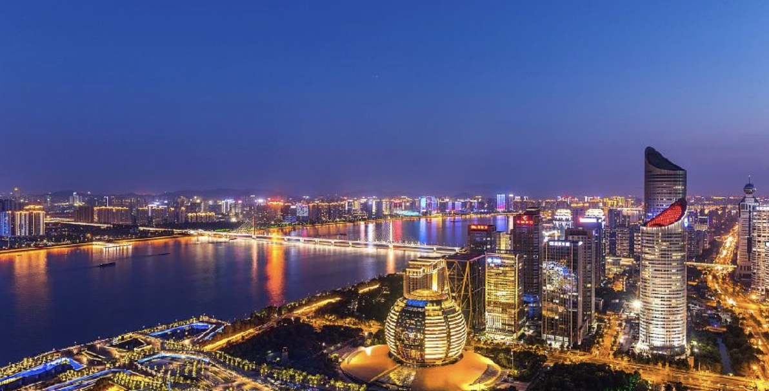
“两个毫不动摇”是坚持和完善我国社会主义基本经济制度的重要遵循

Slide 13
能力测验场
2018年秋，一篇建议民营经济离场的新媒体文章引发热议，文章认为“中国私营经济已完成协助公有经济发展的任务，应逐渐离场”。这受到了大量的舆论批评。 2018年11月1日召开的民营企业座谈会上，习近平总书记发表重要讲话，指出“任何否定、怀疑、动摇我国基本经济制度的言行都不符合党和国家方针政策，都不要听、不要信!所有民营企业和民营企业家完全可以吃下定心丸、安心谋发展!” 根据你所学的新中国发展历史和当前的社会现状，请你谈谈对上述材料的看法。
——2019北京市公务员招考申论试题

